Slide 1
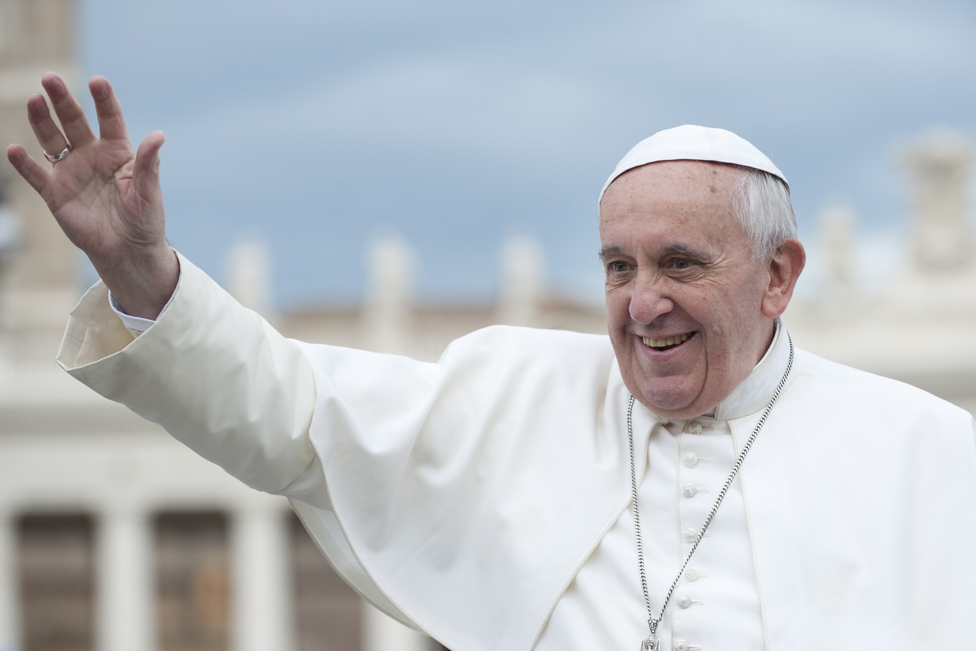
Quelques citations du pape François

Slide 2
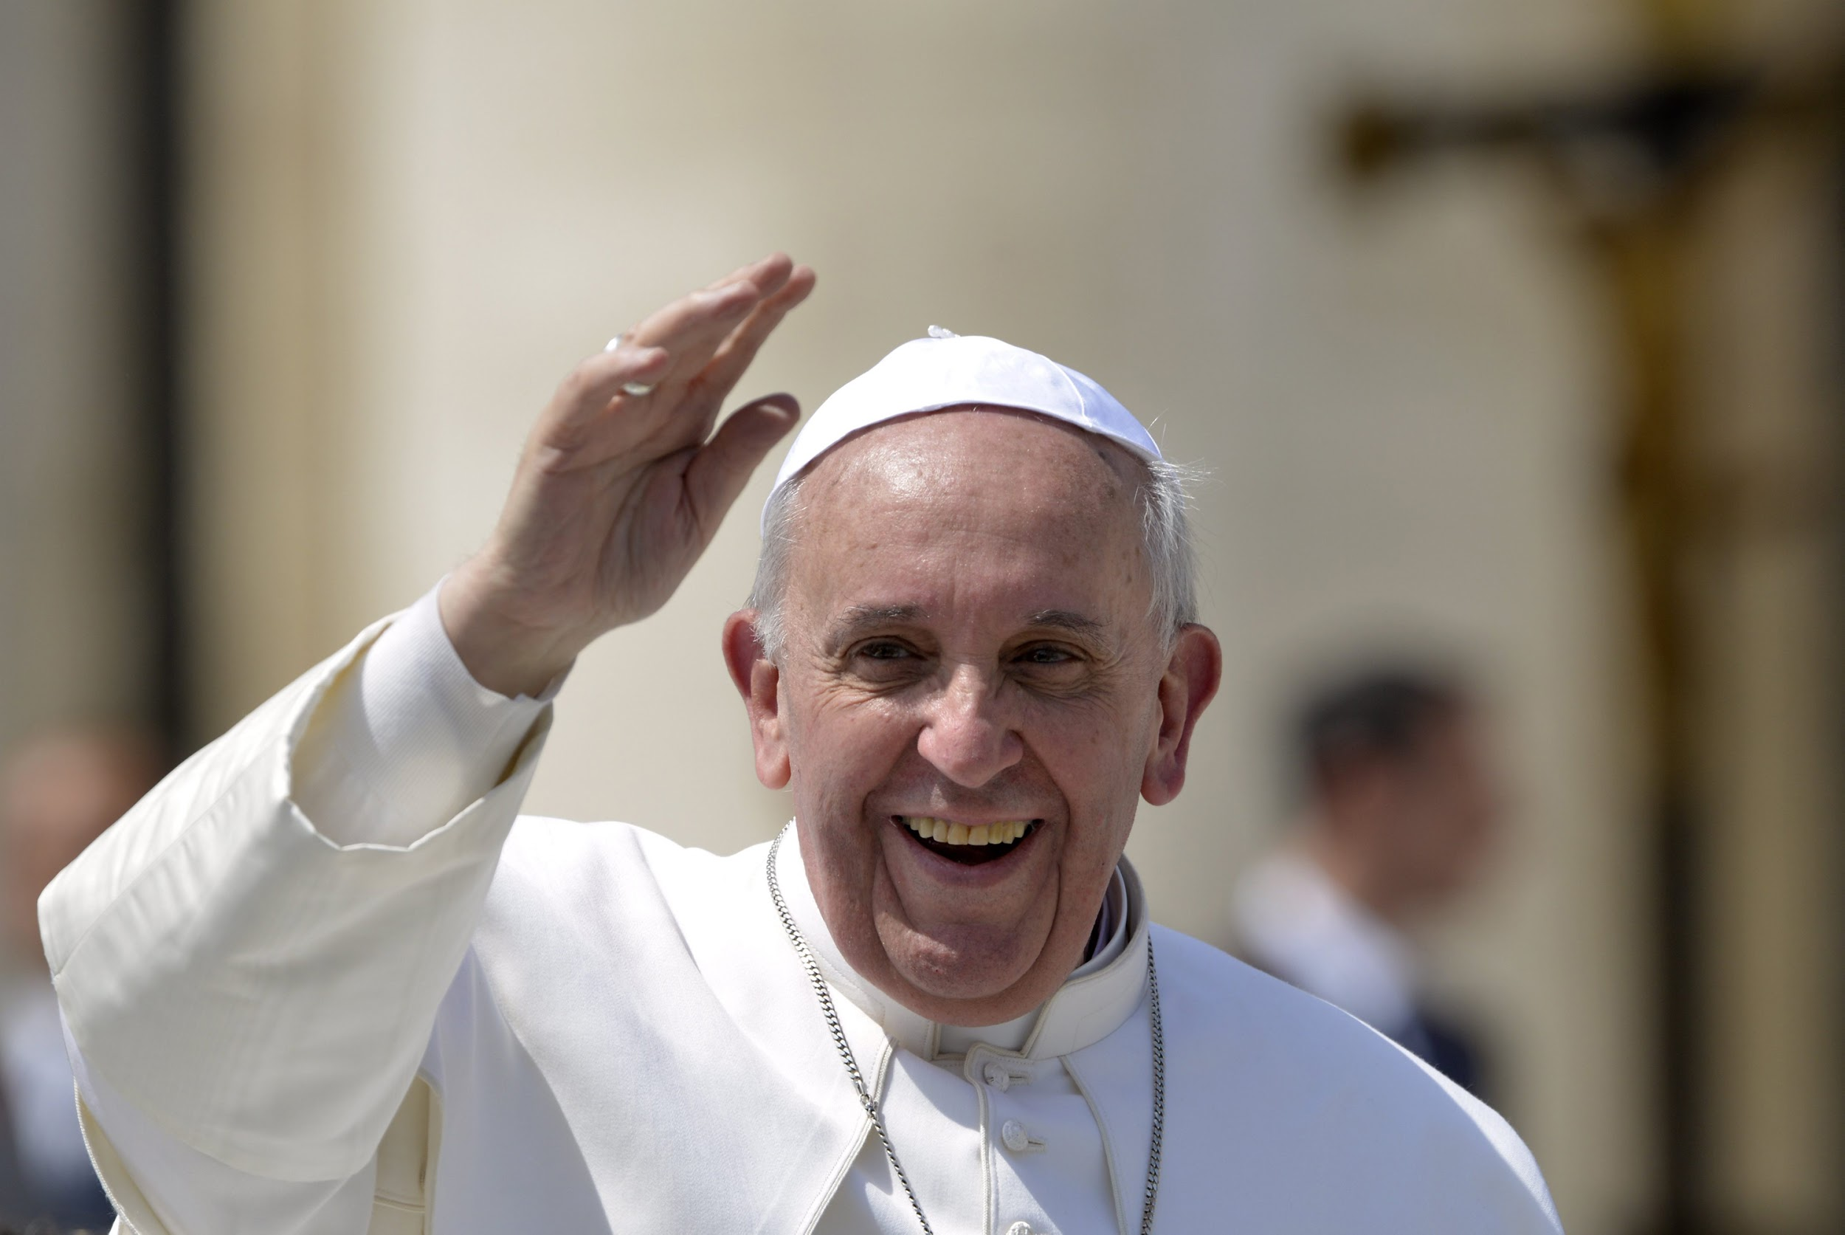
“Dieu nous aime, n’ayons pas peur de l’aimer”.

Slide 3
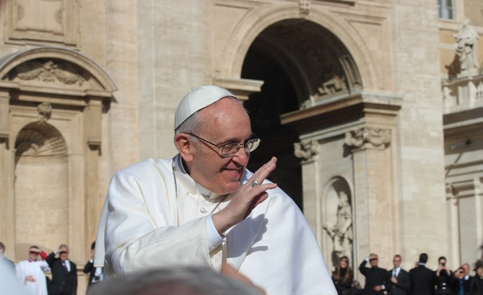
“Nous ne pouvons pas être chrétiens à temps partiel !”

Slide 4
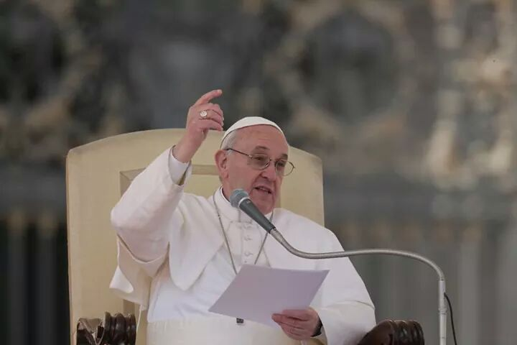
“Aujourd’hui, un chrétien, s’il n’est pas révolutionnaire, n’est pas chrétien !”

Slide 5
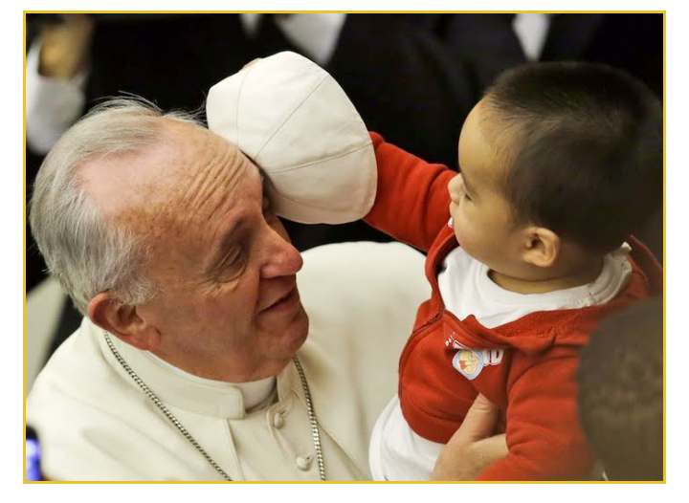
“Ah, comme je voudrais une Église pauvre
et pour les pauvres !”

Slide 6
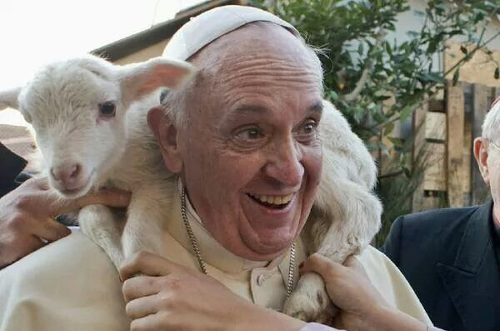
“Le Seigneur ne se fatigue jamais de pardonner : jamais ! C’est nous qui nous fatiguons de lui demander pardon”.

Slide 7
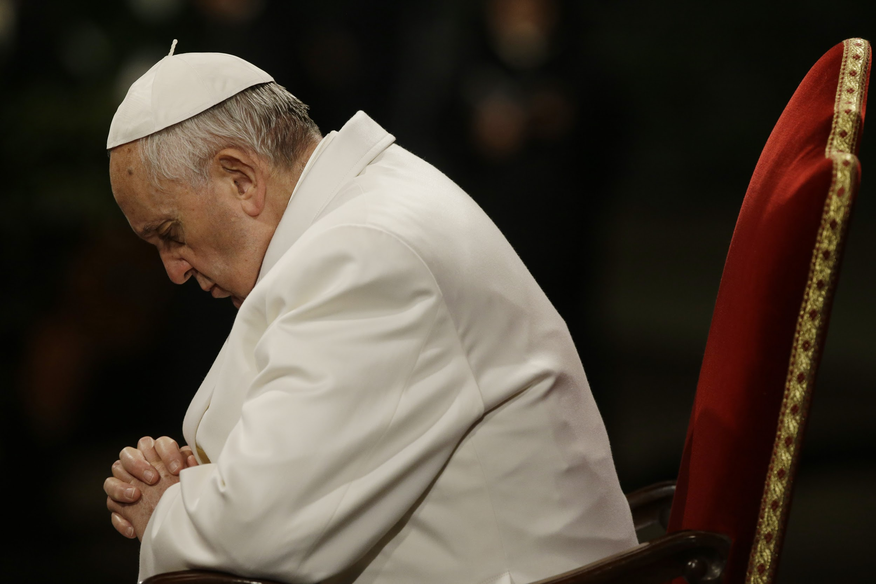
“Le premier devoir de la vie c’est la prière, pas une prière comme des perroquets, mais la prière faite avec le cœur”.

Slide 8
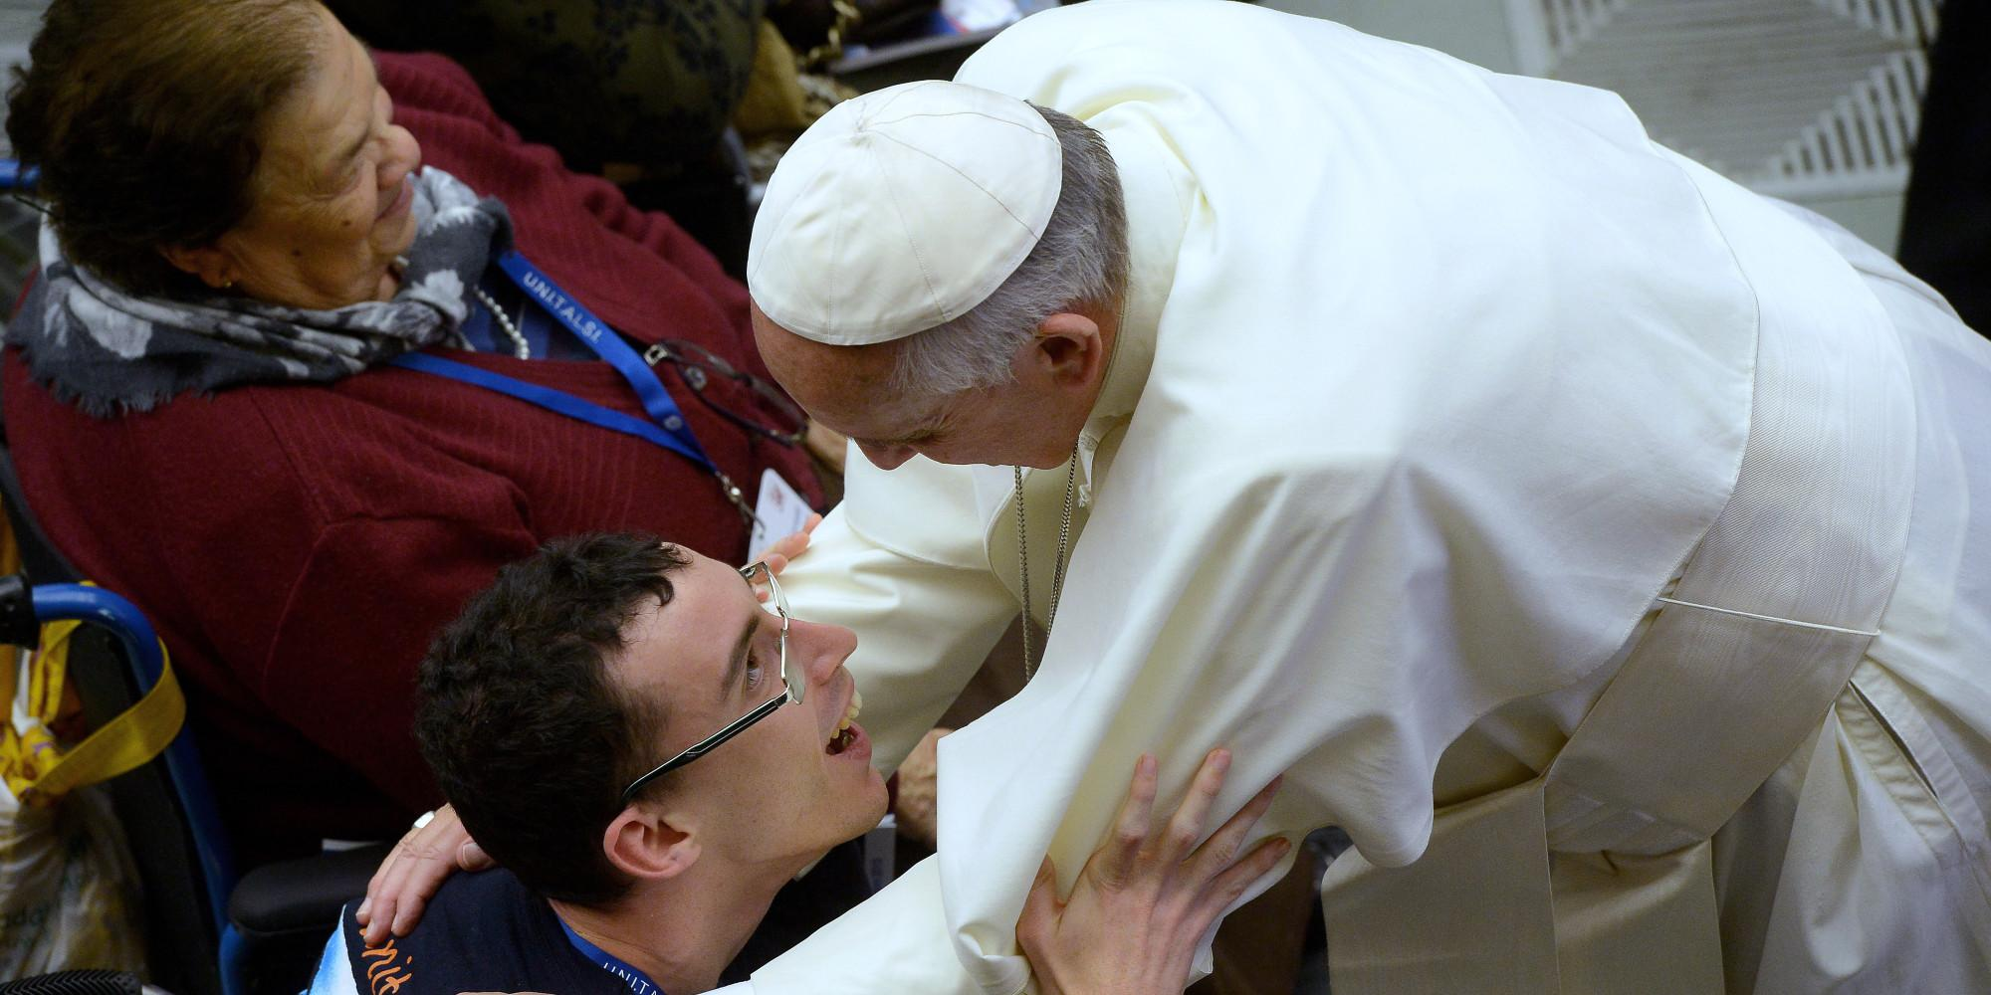
“N’oublions jamais que le vrai pouvoir est le service”.

Slide 9
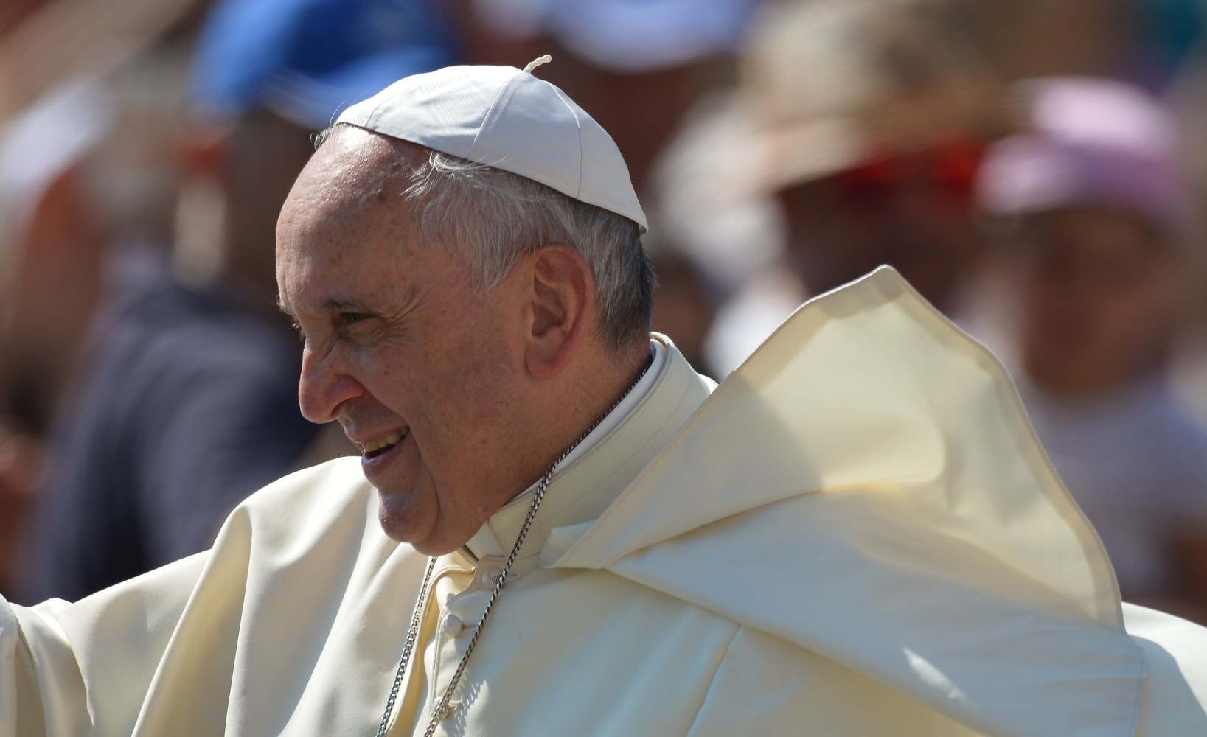
“Ne vous laissez jamais prendre par le découragement !”

Slide 10
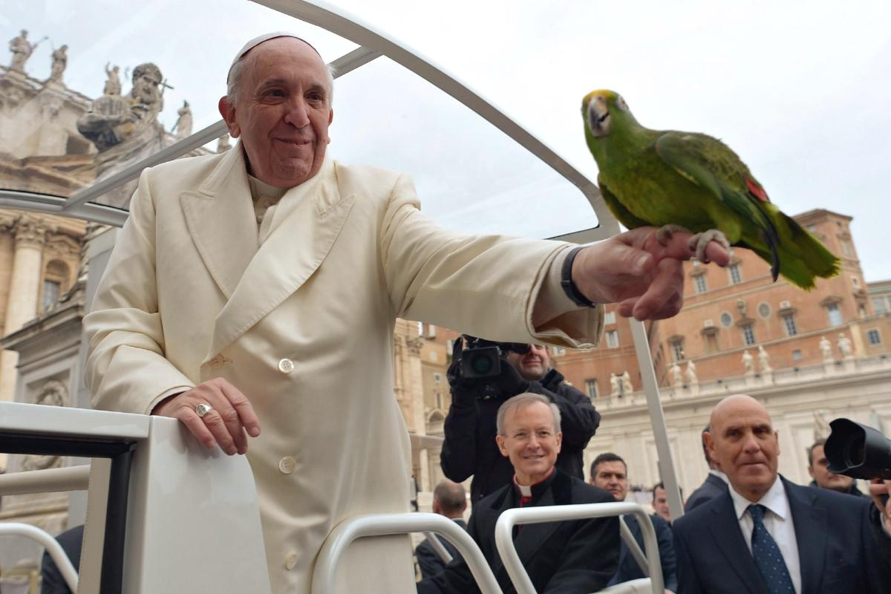
“Nous ne devons pas avoir peur de la bonté, et même pas non plus de la tendresse !”

Slide 11
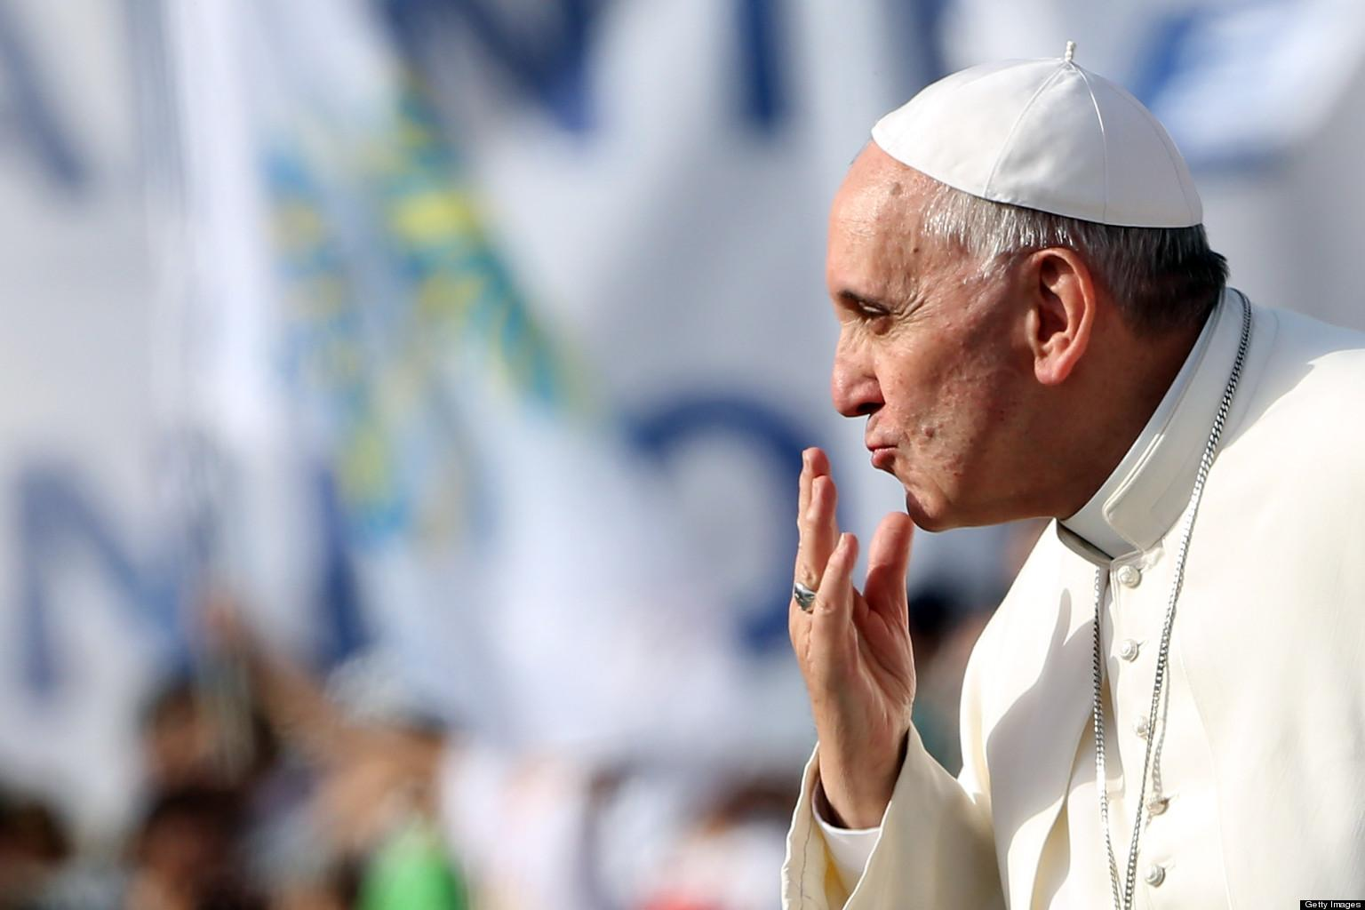
“Avec une tête d’enterrement,
vous ne pouvez pas annoncer Jésus”.

Slide 12
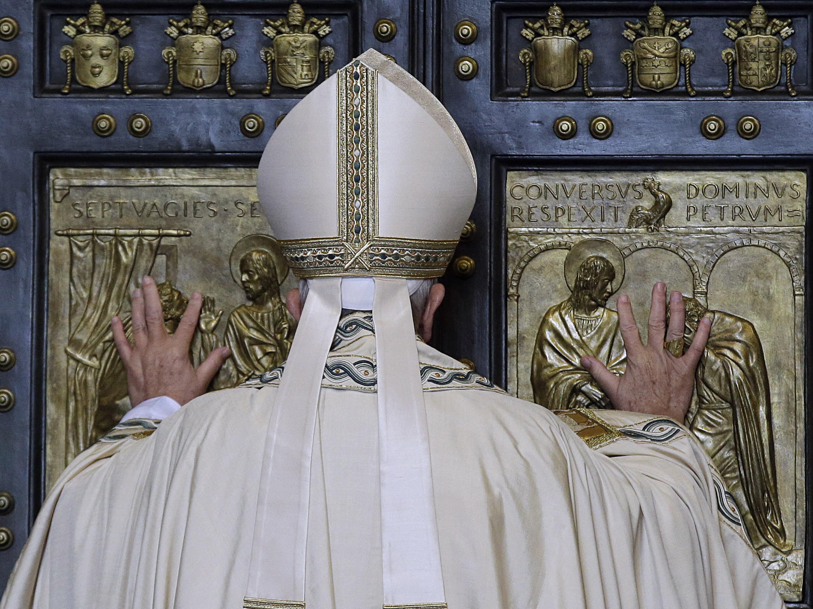
“Dieu pardonne toujours, toujours. Mais il demande que je le fasse aussi. Si je ne pardonne pas, je ferme la porte au pardon de Dieu”.

Slide 13
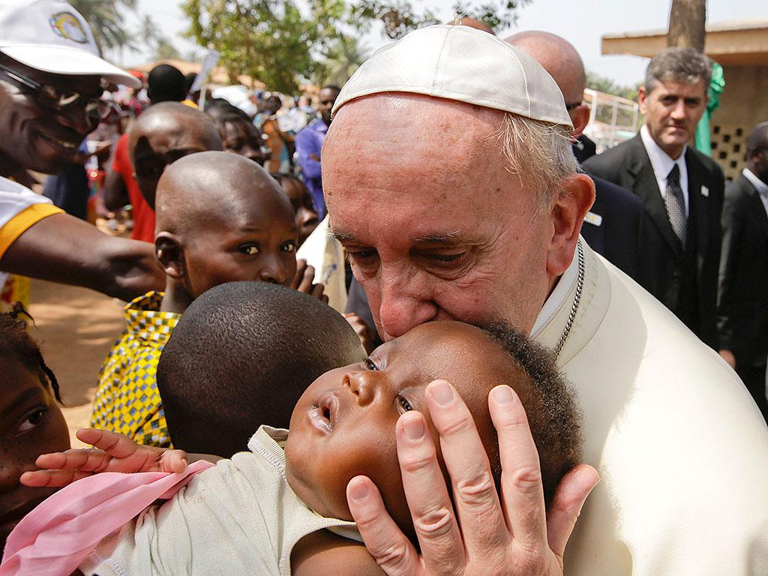
“Lorsque l’on jette de la nourriture, c’est comme si l’on volait la nourriture à la table du pauvre, à celui qui a faim !”

Slide 14
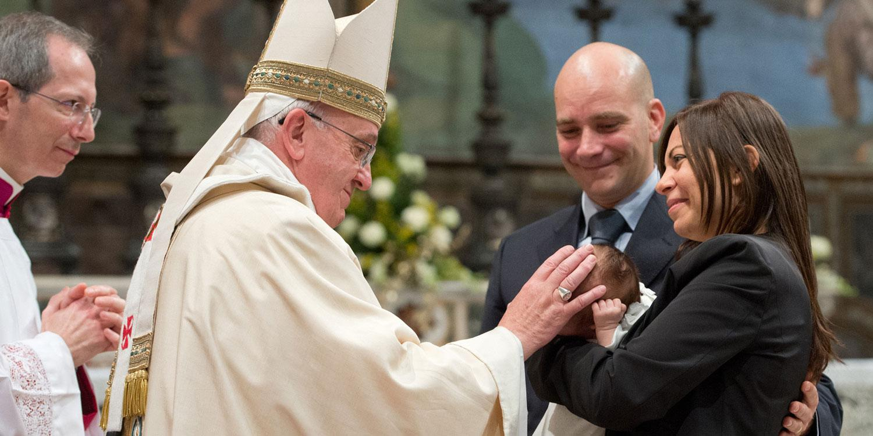
“Un mariage n’est pas réussi seulement s’il dure, mais sa qualité est importante. Rester ensemble et savoir s’aimer pour toujours : voilà le défi des époux chrétiens”.

Slide 15
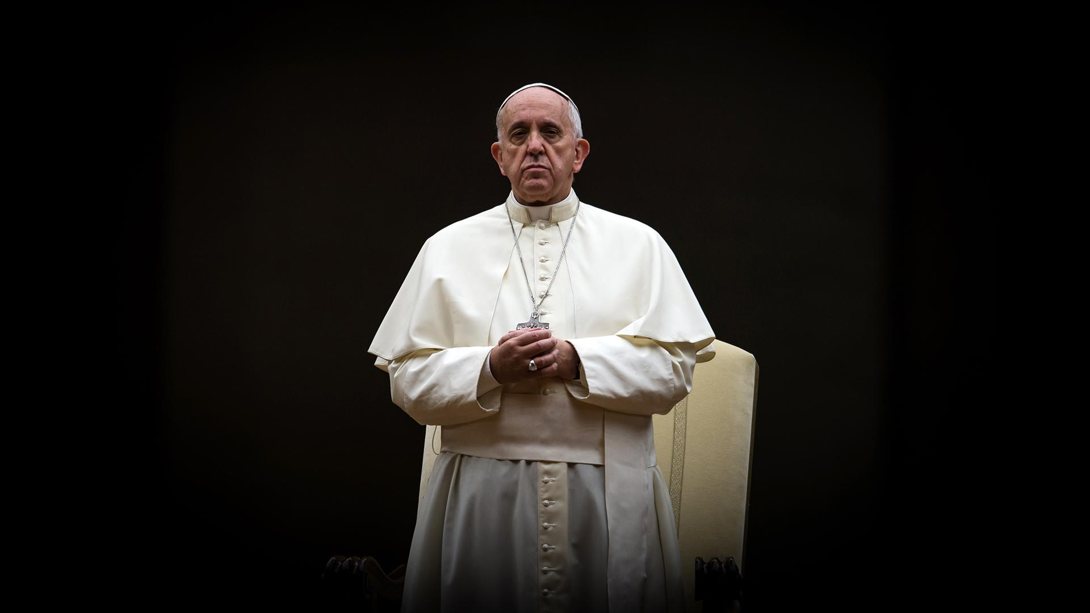
“La prière n’est pas une chose magique ;
on ne fait pas de magie avec la prière”.

Slide 16
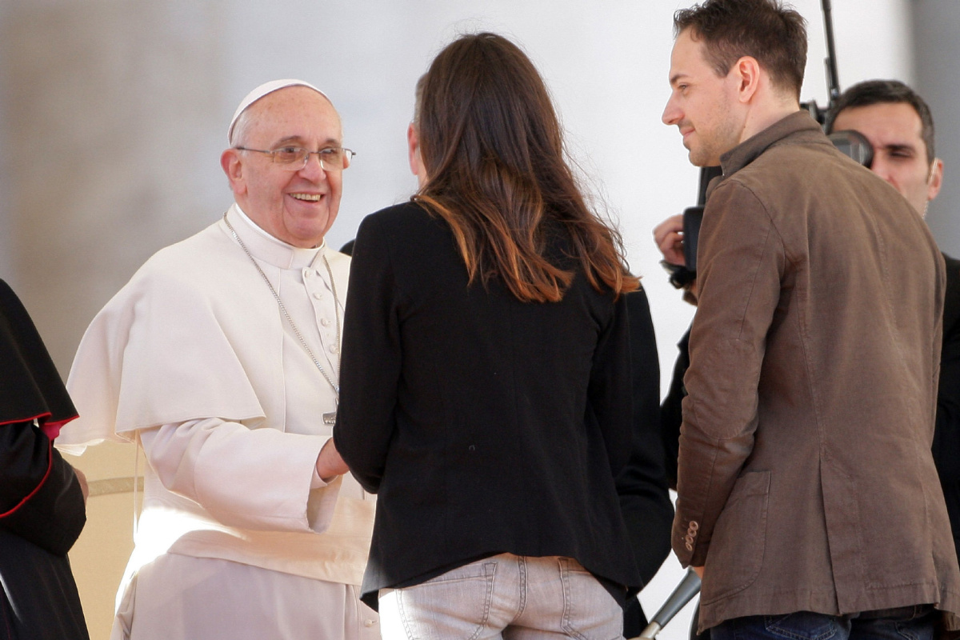
“Je donne toujours ce conseil aux nouveaux époux : Disputez-vous autant que vous le voulez. Si les assiettes volent, laissez-les. Mais ne laissez jamais la journée finir sans faire la paix !”

Slide 17
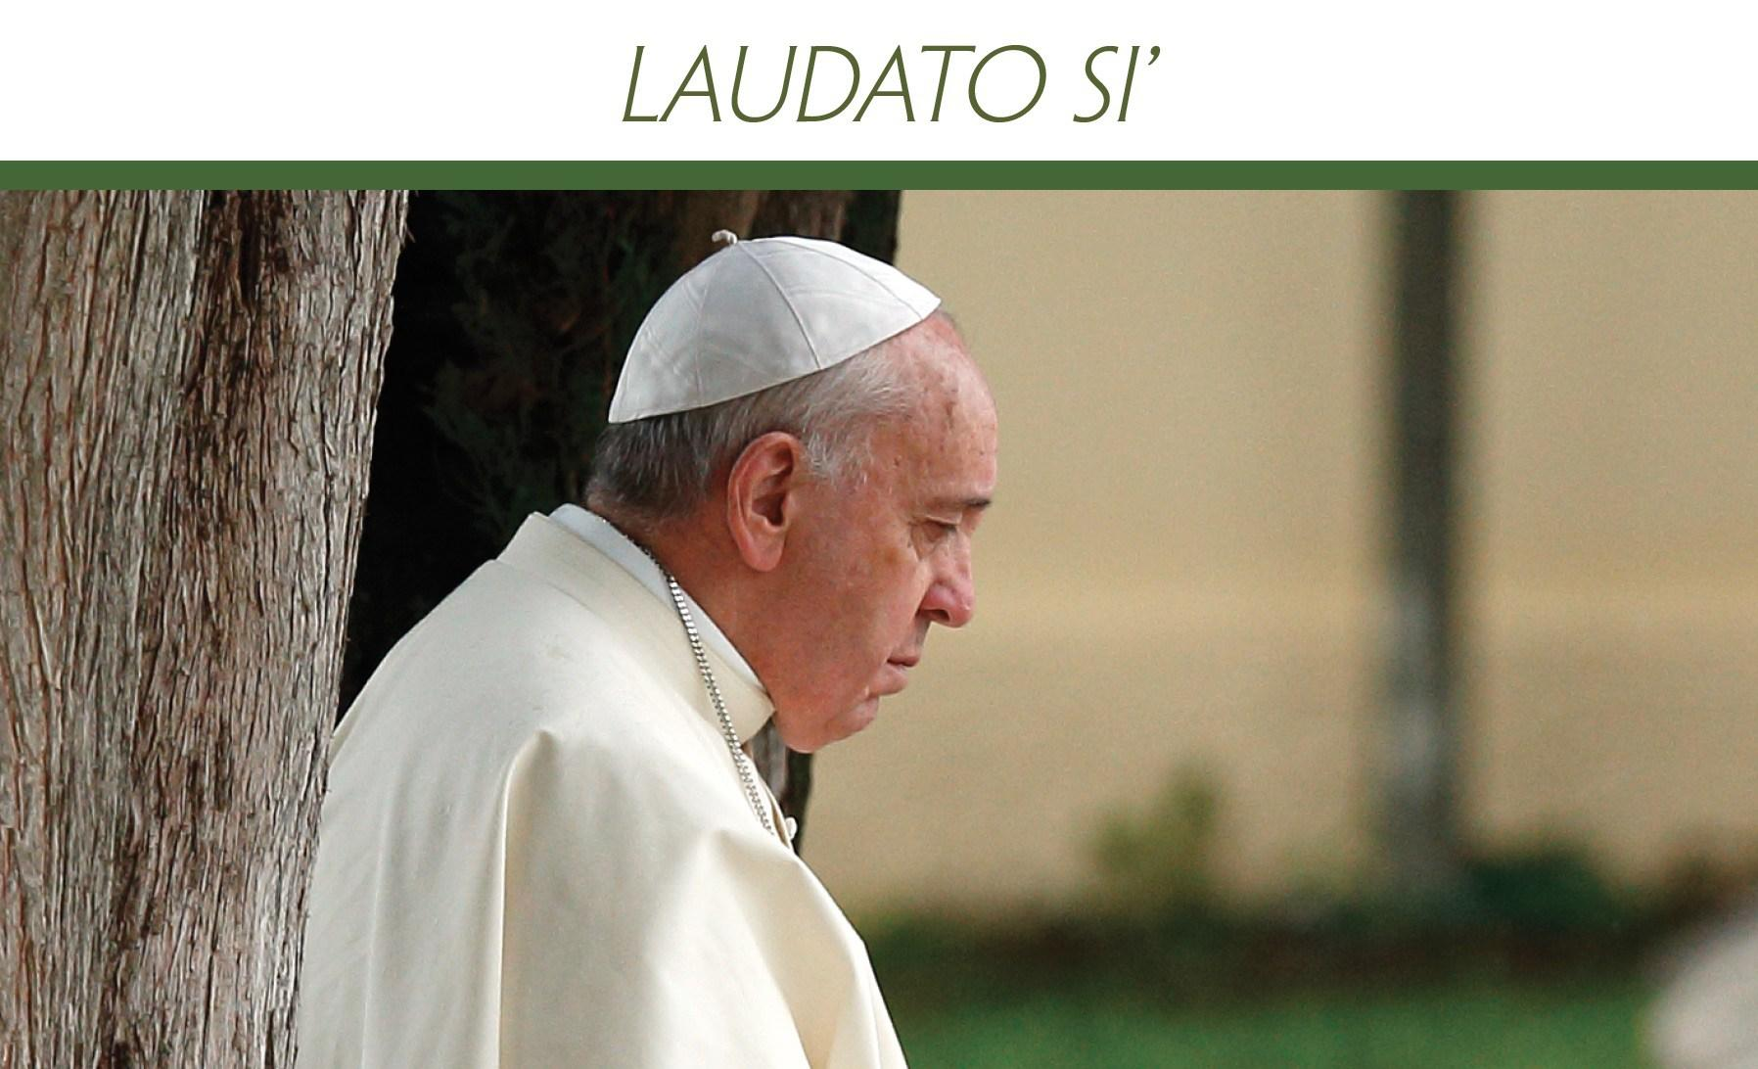
“La terre est un héritage commun dont les fruits doivent bénéficier à tous”.

Slide 18
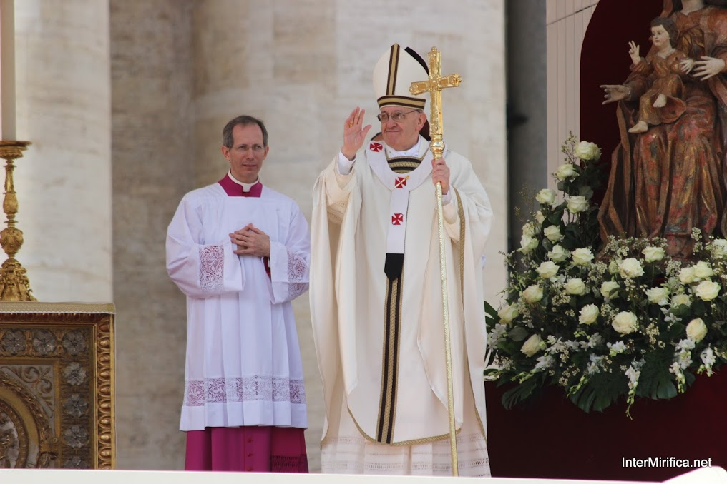
“Nous n’avons jamais autant maltraité ni fait de mal à notre maison commune qu’en ces deux derniers siècles”.

Slide 19
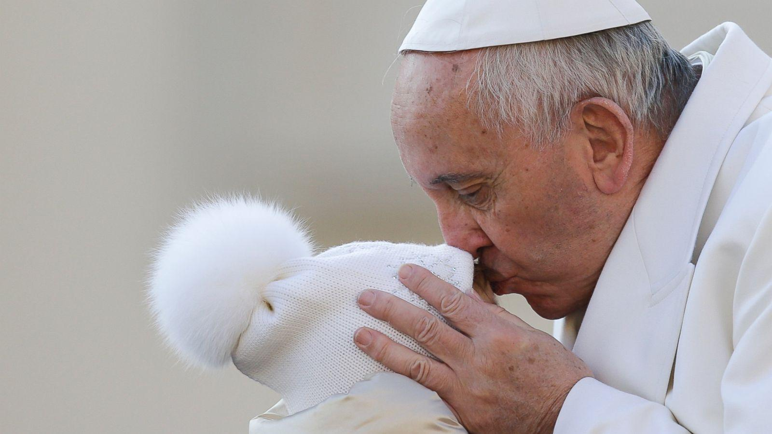
“Nous avons besoin de renforcer la conscience que nous sommes une seule famille humaine”.

Slide 20
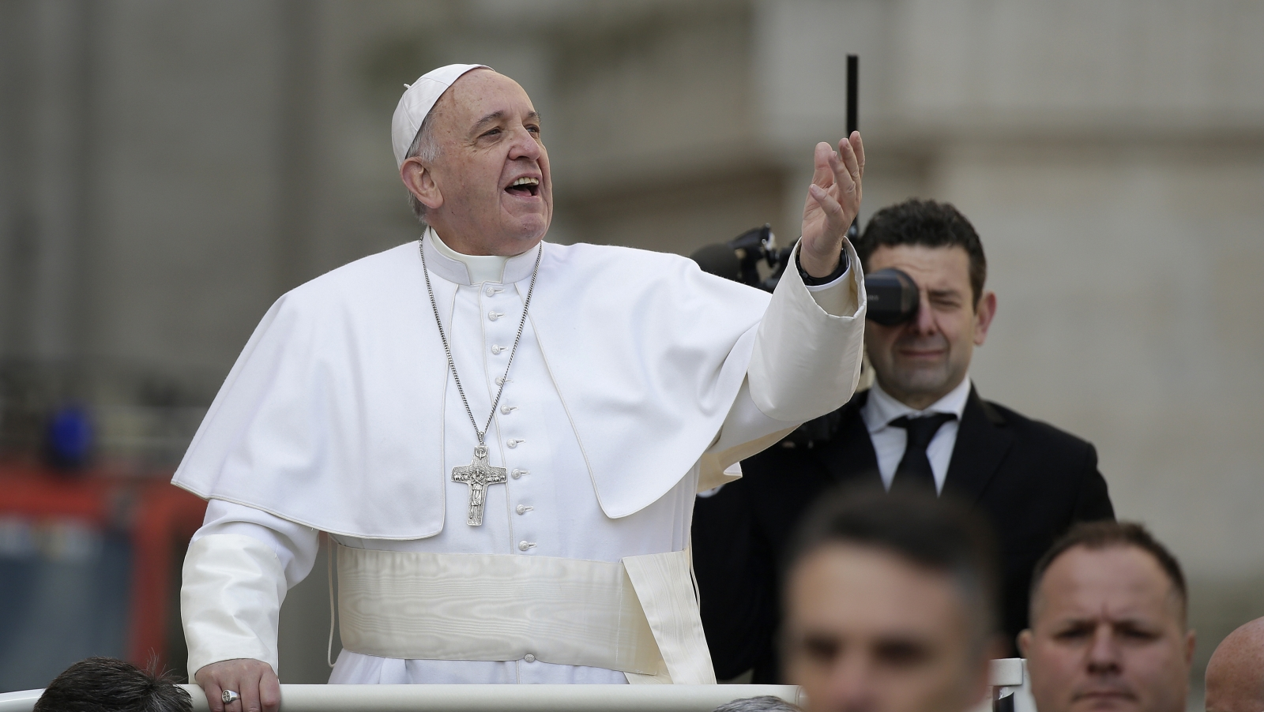
“En tant que chrétien, nous souhaitons offrir notre contribution à la résolution de la crise économique à laquelle l’humanité est actuellement confrontée”.

Slide 21
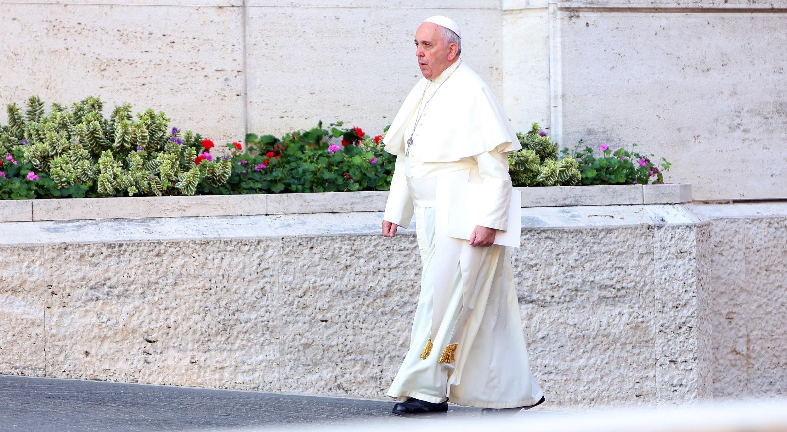
“Il faut garder la terre afin qu’elle puisse continuer d’être, comme Dieu la veut, source de vie pour
la famille humaine tout entière”.

Slide 22
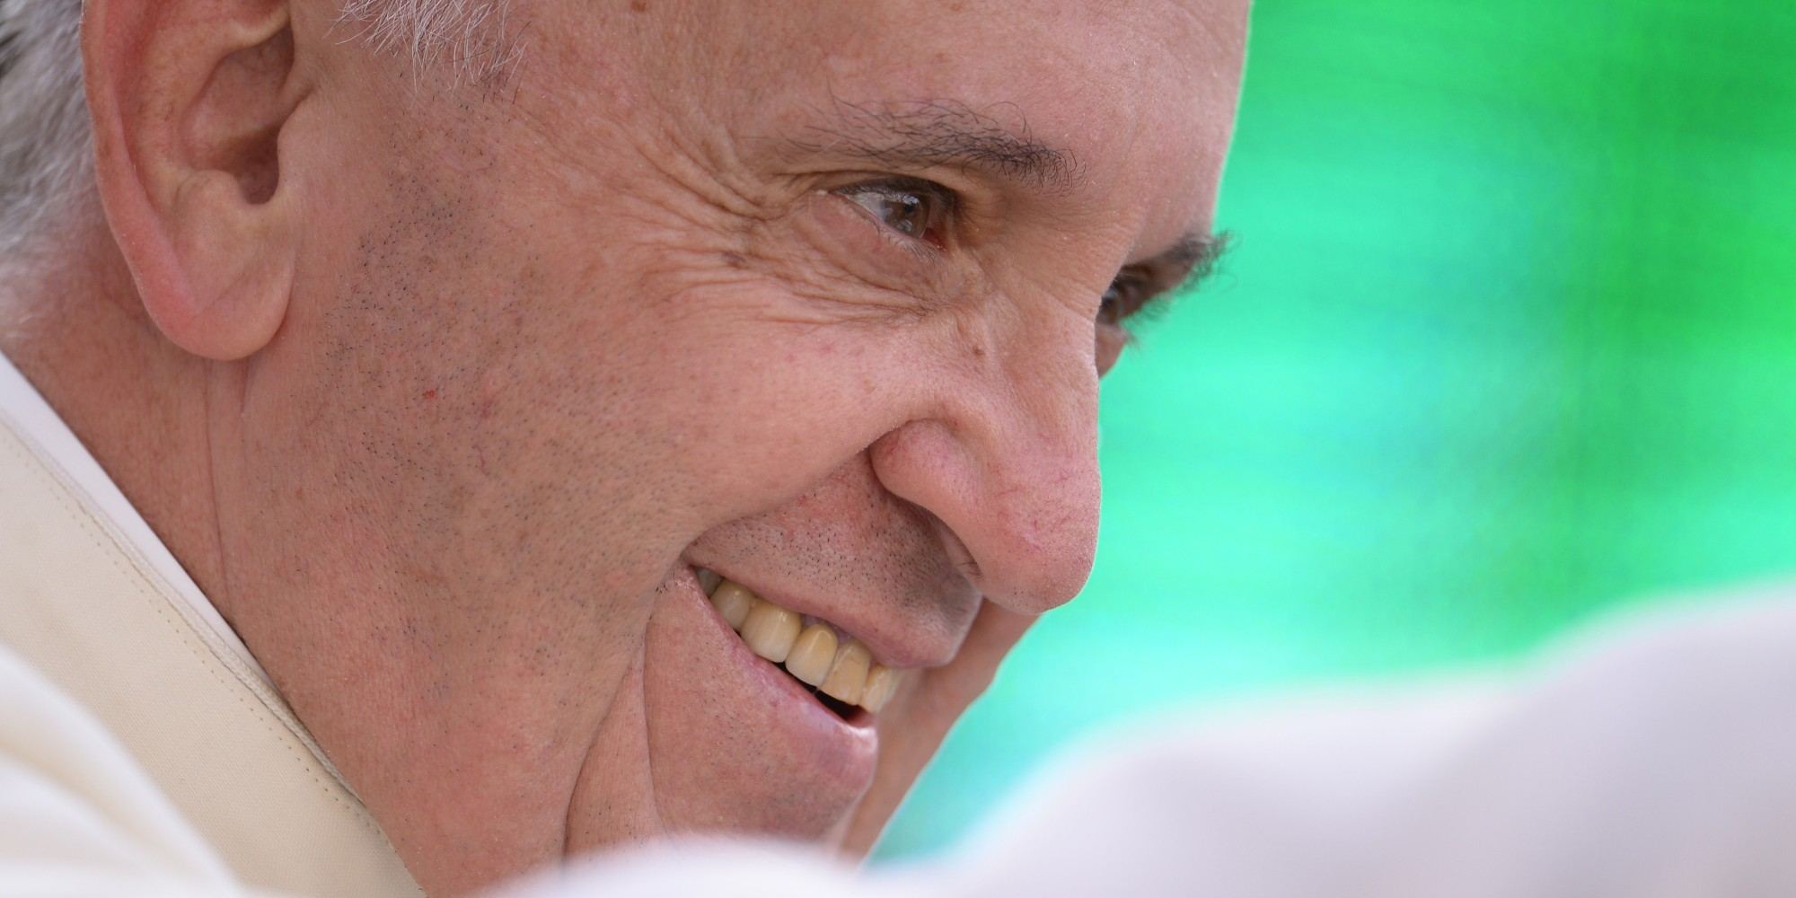
“J’adresse une invitation urgente à un nouveau dialogue sur la façon dont nous construisons l’avenir de la planète”.

Slide 23
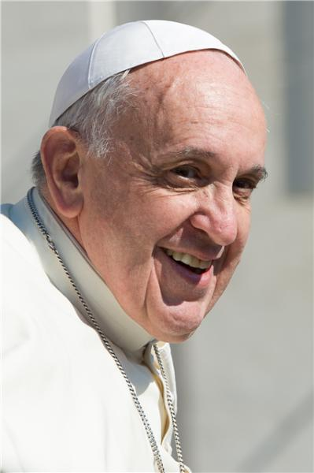
“Un cœur pur est nécessairement aussi un cœur dépouillé, qui sait s’abaisser et partager sa propre vie avec ceux qui sont le plus dans le besoin”.

Slide 24

Réalisation
www.kt42.fr
citations de l’encylique Laudato Si’
et citations extraites du site : http://saintpothin.fr/16-belles-citations-du-Pape

